Slide 1
Афганская война
1979-1989

Slide 2
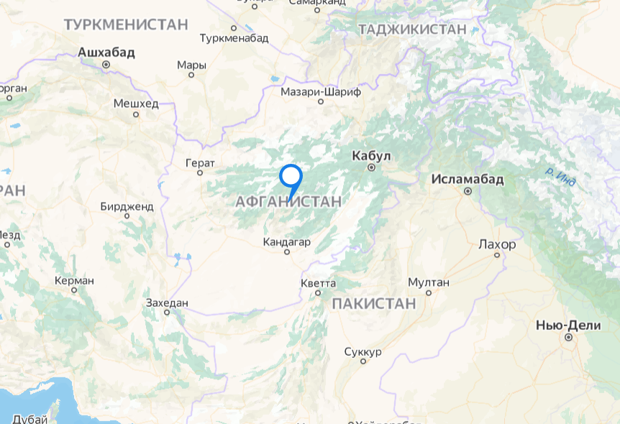
Афганистан
Государство в Южной Азии. Население на 2019 год - 32 225 560 человек; территория - 652 864 км². Занимает 37-е место в мире по численности населения и 40-е по территории
Столица: Кабул

Slide 3


Причины войны:
В 1978 г. произошла Саурская революция. Вскоре была основана Народно-демократическая партия Афганистана (НДПА), провозгласившая образование Демократической Республики Афганистан. Новая власть стремилась к строительству социализма. В оппозицию к социалистам стали радикальные исламисты, объявившие им войну. Вскоре было сформировано множество отрядов моджахедов («душманов»).
С одной стороны в нем участвовал Ограниченный контингент советских войск, поддерживавший действия руководства Афганистана. С другой выступали вооруженные группировки афганских моджахедов, спонсируемых странами НАТО.

Slide 4
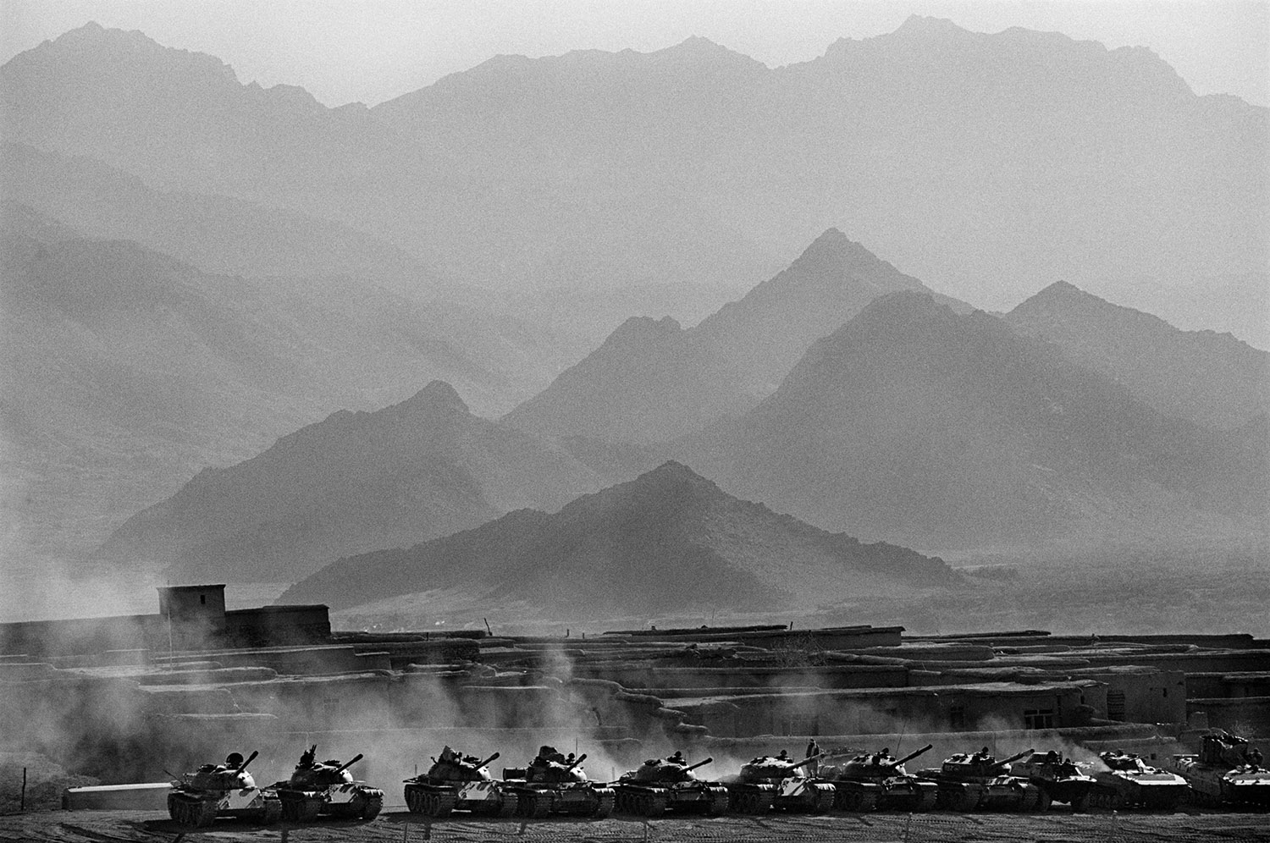
12 декабря 1979 г. советское правительство объявило о вводе своих войск в Афганистан

Slide 5
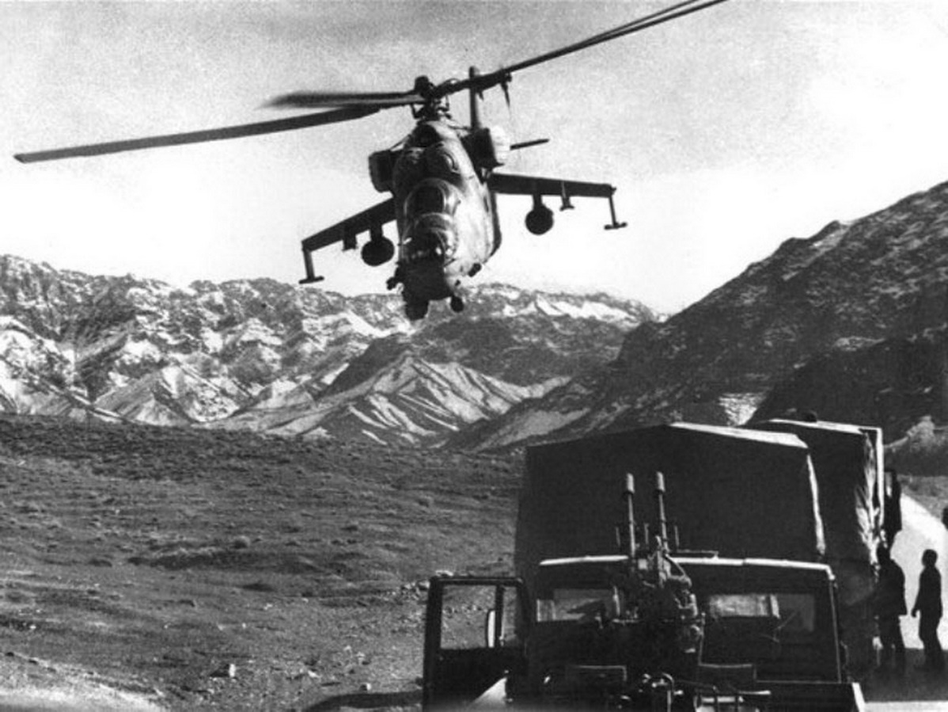
войну можно разделить на несколько этапов
1-й этап: декабрь 1979 – февраль 1980 годаВторой пункт списка
2-й этап: март 1980 – апрель 1985 года.
3-й этап: май 1985 – декабрь 1986 года.
4‑й этап: январь 1987 г. ‑ февраль 1989 г

Slide 6
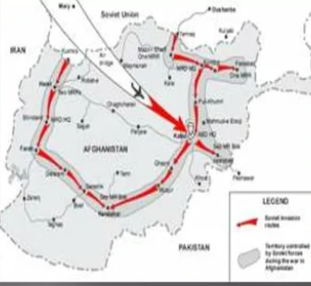
25 декабря 1979 года начался ввод советских войск в ДРА по трем направлениям: Кушка‑Шинданд‑Кандагар, Термез‑Кундуз‑Кабул, Хорог‑Файзабад. Десант высаживался на аэродромах Кабул, Баграм, Кандагар.
В состав советского контингента входили: управление 40‑й армии с частями обеспечения и обслуживания, четыре дивизии, пять отдельных бригад, четыре отдельных полка, четыре полка боевой авиации, три вертолетных полка, одна трубопроводная бригада, одна бригада материального обеспечения и некоторые другие части и учреждения

Slide 7
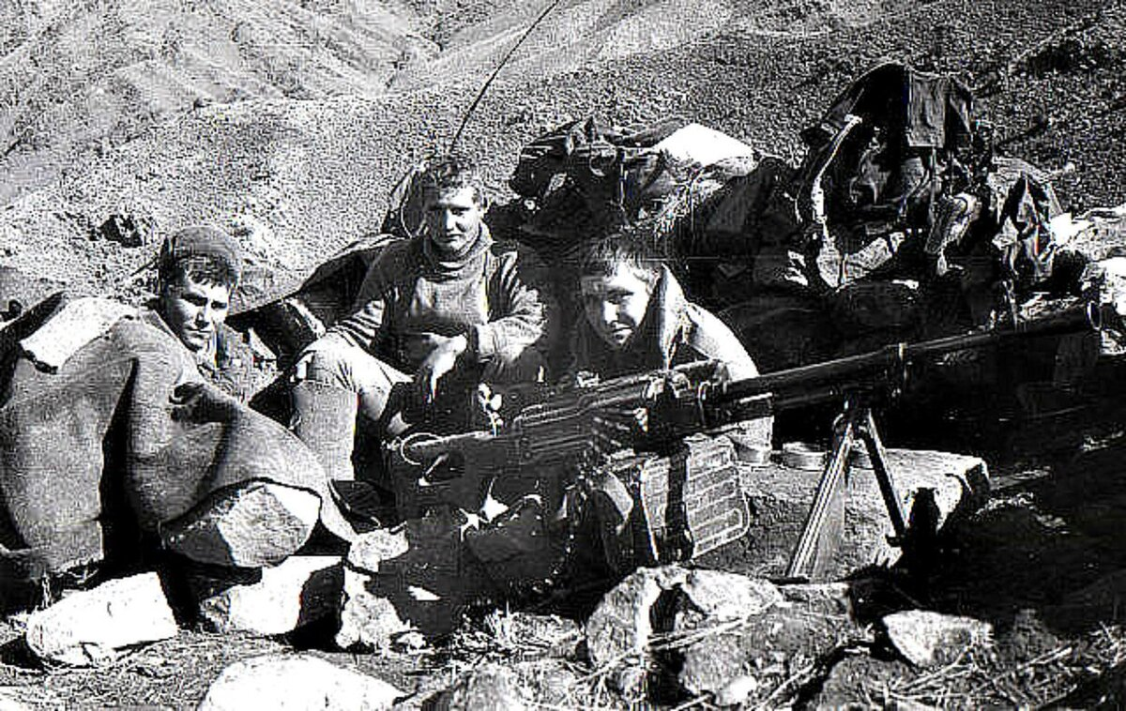
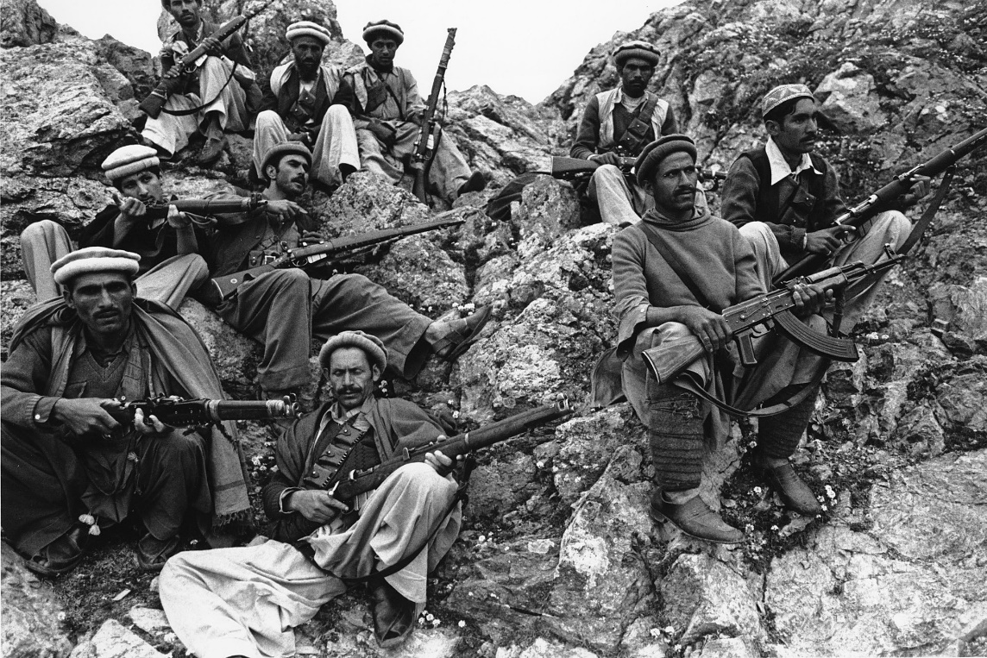
Афганская война
Советские войска
моджахеды

Slide 8
2 этап Афганской войны
В марте 1980 года начинается 2 этап Афганской войны, который шел до апреля 1985 года и характеризовался ведением активных боевых действий, в том числе широкомасштабных, совместно с афганскими соединениями и частями, работой по реорганизации и укреплению вооруженных сил ДРА.

Slide 9
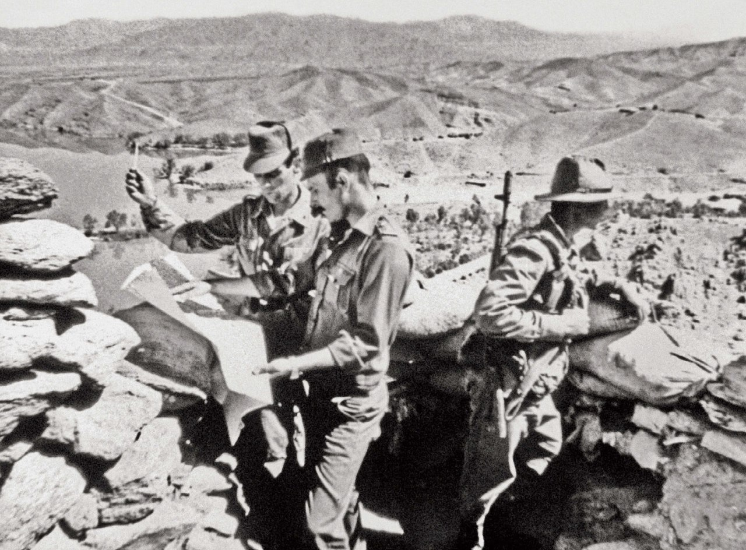

Slide 10
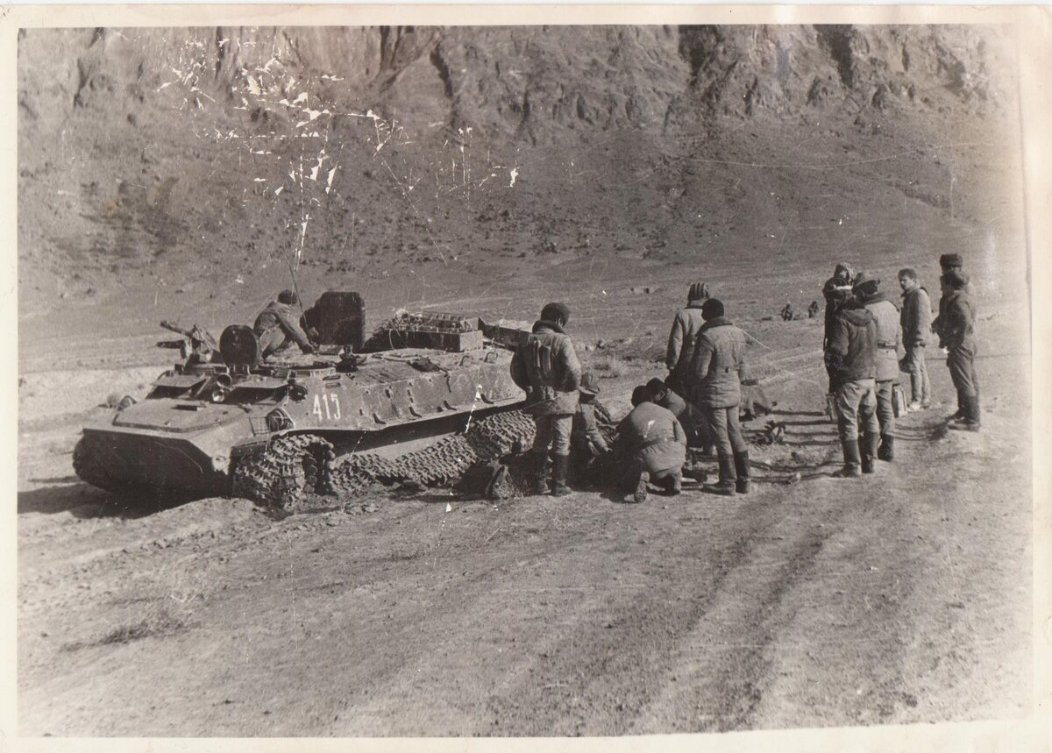

Slide 11
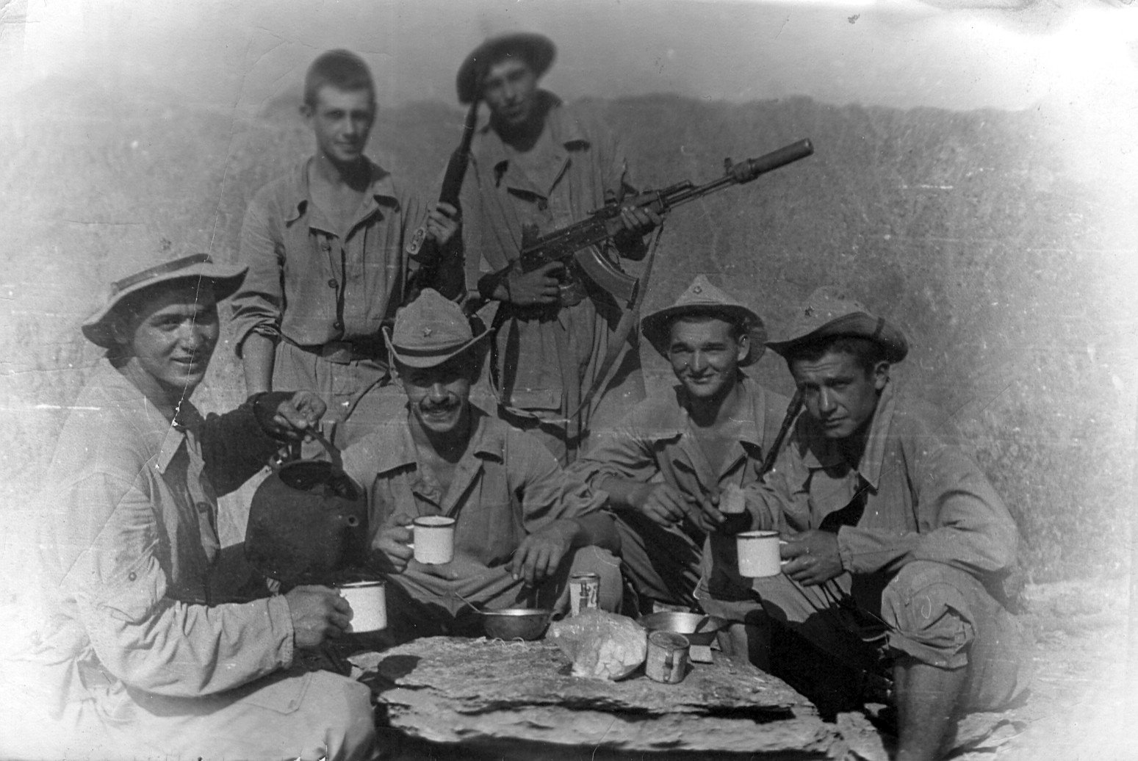

Slide 12
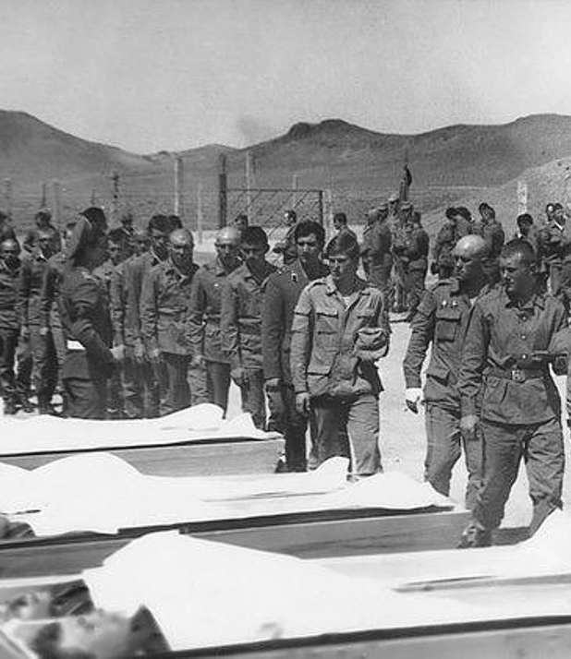
1984 год является самым кровопролитным в истории Афганской войны (1979-1989) Безвозвратные потери - 2343 чел. Ранения и заболевания – 7737. Потери: танков -7, бронетехники - 88, самолетов и
вертолетов – 66.

Slide 13
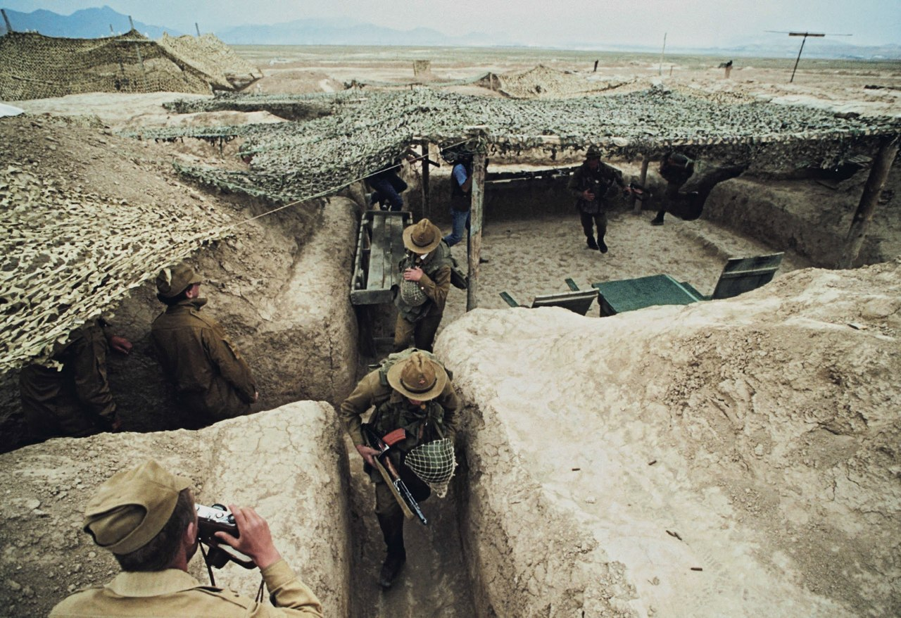
Третий этап: 1985 – 1985 годы
Весной 1985 года начался III этап Афганской войны, который продолжался до конца 1986 года. Этот период характеризуется переходом от активных боевых действий преимущественно к поддержке действий афганских войск советской авиацией, артиллерией и саперными подразделениями. Подразделения спецназначения вели борьбу по пресечению доставки оружия и боеприпасов из-за рубежа. Состоялся вывод шести советских полков на Родину. К концу 1985 года основной задачей 40-й армии становится прикрытие южных границ СССР, для чего привлекаются новые мотострелковые подразделения. Началось создание опорных укрепрайонов в труднодоступных районах страны.

Slide 14
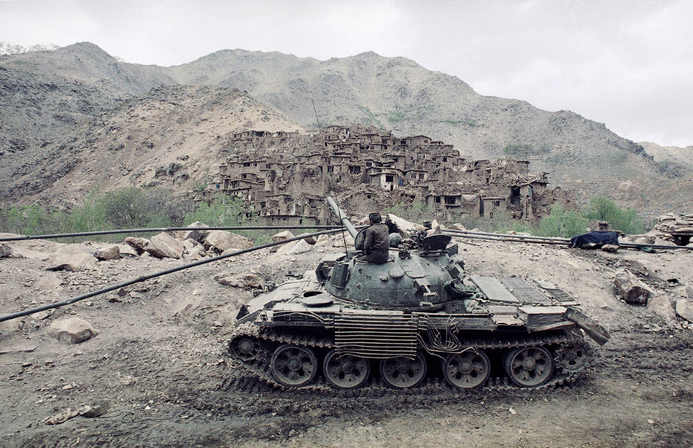

Slide 15
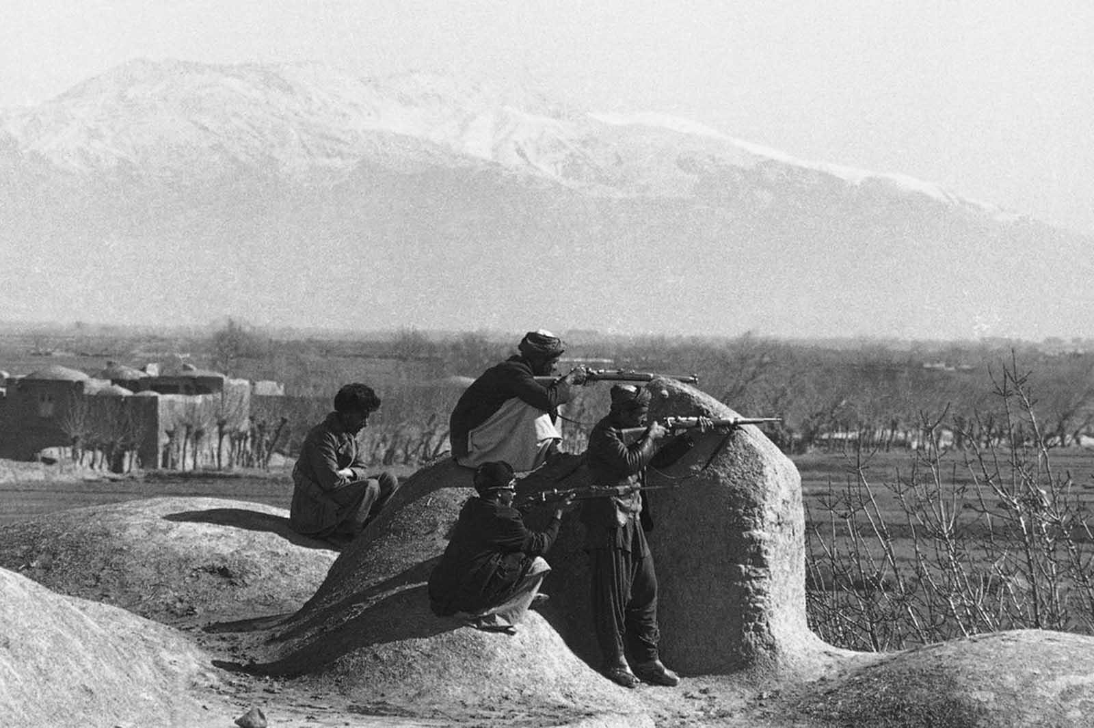

Slide 16
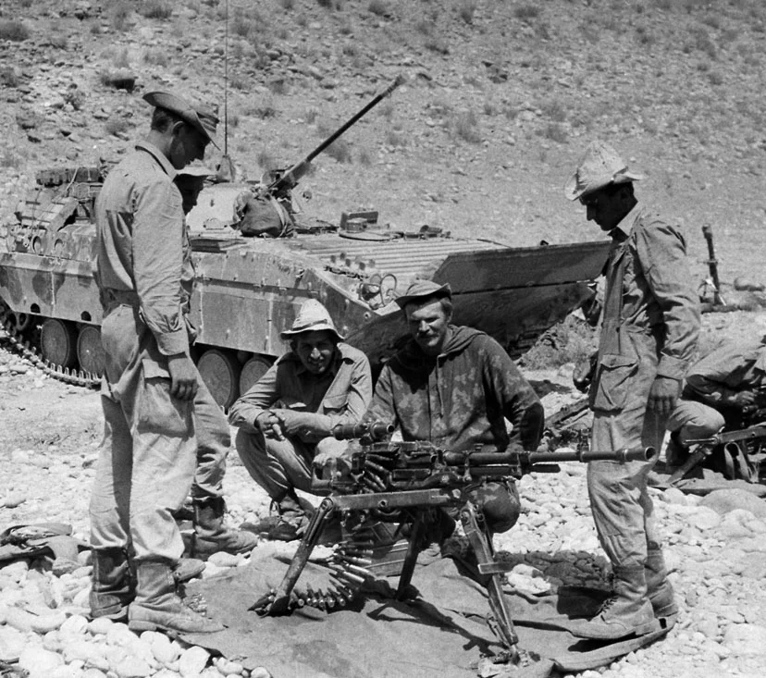
Четвертый этап: 1987 – 1989 годы
Период с января 1987 г. до февраля 1989 г. – VI этап Афганской войны, завершается ее окончанием. Советские войска продолжали поддерживать боевую деятельность афганских войск, участвовали в проведении афганским руководством политики национального примирения, готовились к возвращению на Родину, полному их выводу.

Slide 17
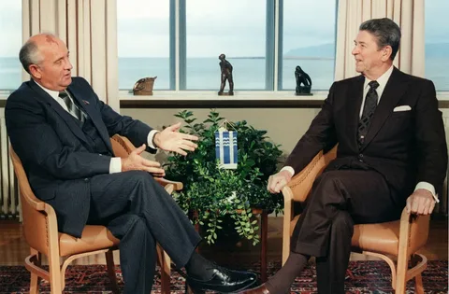
Еще во время визита в США в декабре 1987 года М. С. Горбачев заявил, что политическое решение о выводе советских войск принято.
14 апреля 1988 года были подписаны пять основополагающих документов по вопросам урегулирования политической обстановки вокруг Афганистана. Согласно этим договоренностям, которые вступили в силу 15 мая 1988 года, советские войска должны покинуть территорию Афганистана, а США и Пакистан обязались полностью прекратить финансирование афганских мятежников.

Slide 18
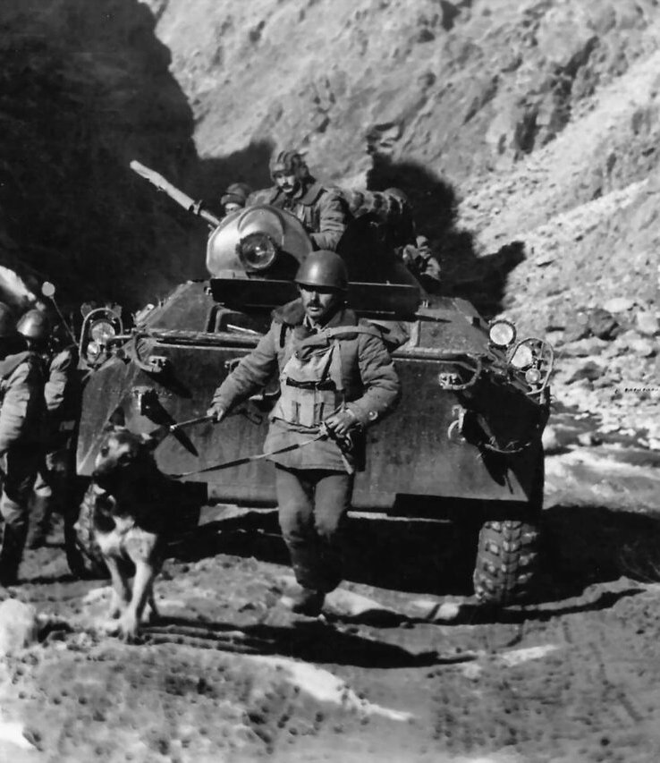
Вывод войск
СССР взял на себя обязательства вывести войска из Афганистана в девятимесячный срок, начиная с 15 мая 1988 г.

Slide 19
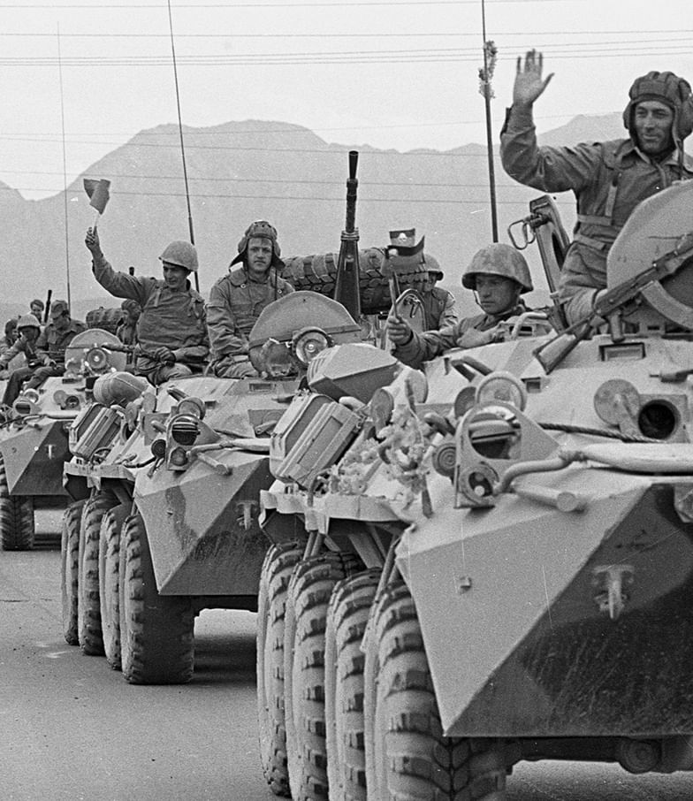
15 февраля 1989 года – вывод войск из Афганистана

Slide 20
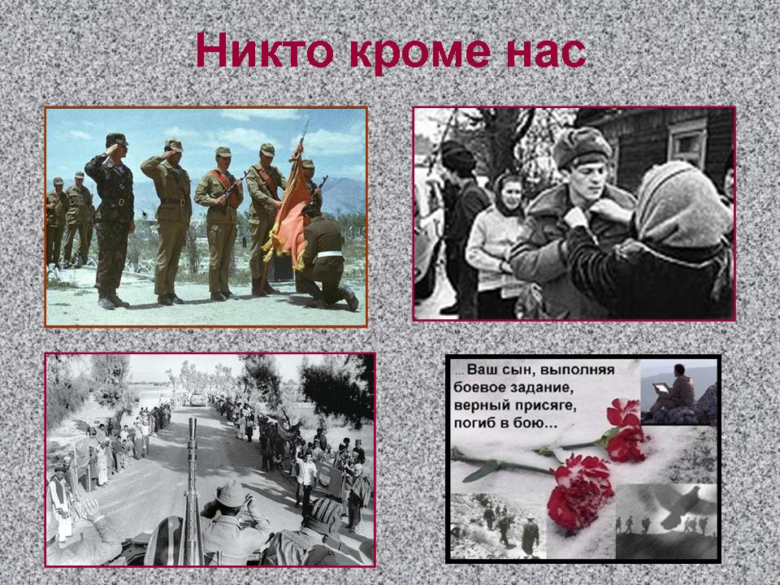
Итоги войны
По уточнѐнным официальным данным безвозвратные потери личного состава советской армии в Афганской войне составили 14 427 человек, КГБ — 576 человек, МВД — 28 человек погибшими и пропавшими без вести. В ходе войны было раненых — 49 984, пленных — 312, интернированных — 18 человек.

Slide 21
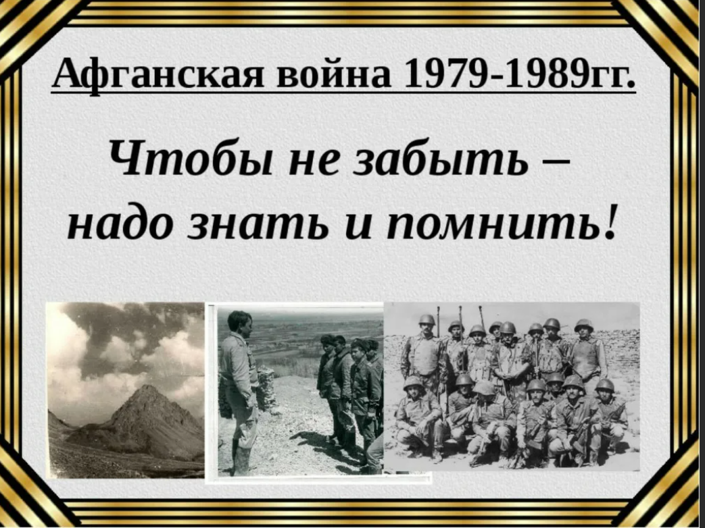

Slide 22
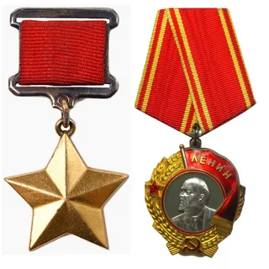
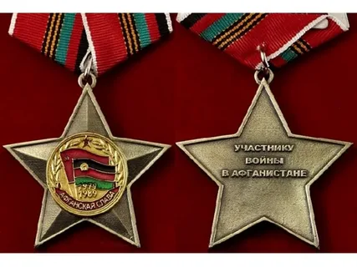
За мужество и героизм, проявленные в ходе войны в Афганистане, более 200 тыс. военнослужащих были награждены орденами и медалями, 86 человек удостоены звания Героя Советского Союза.
Среди награжденных – 110 тысяч солдат и сержантов, около 20 тысяч прапорщиков, более 65 тысяч офицеров и генералов, более 2,5 тысяч служащих СА, в том числе – 1350 женщин.

Slide 23
Источники:
1 https://www.gazetakontingent.ru/docs/files/hronika.pdf
2. https://ru.wikipedia.org/wiki/Афганская_война_(1979—1989)
3. Фото с сети Интернет

